Slide 1





www.projetobolsadeenergia.com.br
A Formação do preço da energia elétrica: Experiências internacionais e
o modelo brasileiro
Nivalde José de Castro
Roberto Brandão

Slide 2


Sumário
Diagnóstico geral
Mercados atacadistas
O caso europeu
Reforma dos mercados no Reino Unido
O caso brasileiro

Slide 3



1
Diagnóstico geral
Pelas Regras de comercialização de energia em situação de regime hídrico severo:
  Sempre são transacionados volumes físicos de energia elevados no MCP da CCEE;
  PLD atinge valores elevados por muito tempo, permanecendo muito acima do custo médio da energia criando direitos e obrigações vultosas;
  Agentes expostos ao PLD são submetidos a impactos financeiros severos.

Slide 4

1
Diagnóstico geral
PLD não fornece sinalização econômica adequada para os agentes:
  Reflete sobretudo a hidrologia;
  Não dá sinais econômicos para investimentos e desinvestimentos;
  Tende a assumir valores extremos, descolados do custo da energia.

Slide 5

2
Mercados atacadistas:
características
Principais mercados atacadistas nasceram em sistemas térmicos.
Criação de um mercado diário:
Oferta e demanda apresentam quantidades e preços em intervalos horários;
Geradores com preços mais baixos entram na programação da geração;
Preço horário é dado pelo gerador mais caro programado.

Slide 6

2
Mercados atacadistas:
características
Preço spot é previsível
Corresponde ao custo variável da térmica mais cara chamada a operar;
Preços diários tendem a apresentar forte correlação com os preços dos combustíveis fósseis, normalmente carvão e gás.

Slide 7

2
Mercados atacadistas:
características
Em um mercado competitivo
(agentes sem poder de mercado) a Microeconomia garante que:
o preço será dado pelo custo marginal de produção;
o preço médio será igual ao custo médio de produção;
será promovida a alocação ótima de recursos.

Slide 8
2
Mercados atacadistas:
características
Preço spot dá sinal econômico para:
  Investimentos em novos projetos de geração: geradores mais eficientes auferem lucros extraordinários e isto leva a investimentos em plantas eficientes.
  Desinvestimentos: centrais menos eficientes operam com prejuízo e são levadas a fechar.
  Intercâmbios de energia, inclusive internacionais.
  Contratos bilaterais e derivativos.

Slide 9

2
Mercados atacadistas:
vantagens
Competição reduz custo para o consumidor:
  Na ânsia de obterem lucros extraordinários, agentes investem em tecnologias mais eficientes;
  O aumento da oferta reduz os preços e expulsa geradores ineficientes.
Com tarifa pelo custo isso não ocorreria:
  Não há como ter lucros extraordinários – se investe para atender o consumo;
  Porque desativar uma planta não amortizada?

Slide 10

2
Mercados atacadistas:
desvantagens
Mercado de energia tem desvantagens:
Preço de mercado tende a ser volátil pois espelha de imediato mudanças na oferta, na demanda e nos custos de combustíveis.
  A volatilidade é alta pois qualquer alteração de preço muda o valor de toda a geração (preço pode descolar do custo médio no curto prazo);
  Uma tarifa de geração refletiria o custo médio, que é inerentemente mais estável (capta os custos fixos enquanto tais).

Slide 11

2
Mercados atacadistas:
desvantagens
Mercado spot não dá sinal econômico claro para investimentos em projetos que não utilizem combustíveis fósseis
(hidroelétricas, nucleares, renováveis).
  Variações dos preços de combustíveis levam a mudanças nos preços spot;
  Se o preço dos combustíveis for o mesmo para todos, a margem dos térmicos não será alterada;
  Mas geradores que tenham basicamente custos fixos terão perda de rentabilidade.

Slide 12

3
O caso europeu:
crescimento das renováveis no setor elétrico
Aumento da participação das renováveis tem sido associado a perturbações na formação dos preços dos mercados atacadistas.
Tratam-se de projetos cuja oferta de energia não responde a preços.
Renováveis deslocam geração térmica tradicional. Quando são elas os geradores marginais os preços caem a zero. Ou a menos que zero se a regulação deixar.

Slide 13

3
O caso europeu:
geração na Alemanha por fonte (2013)

Slide 14
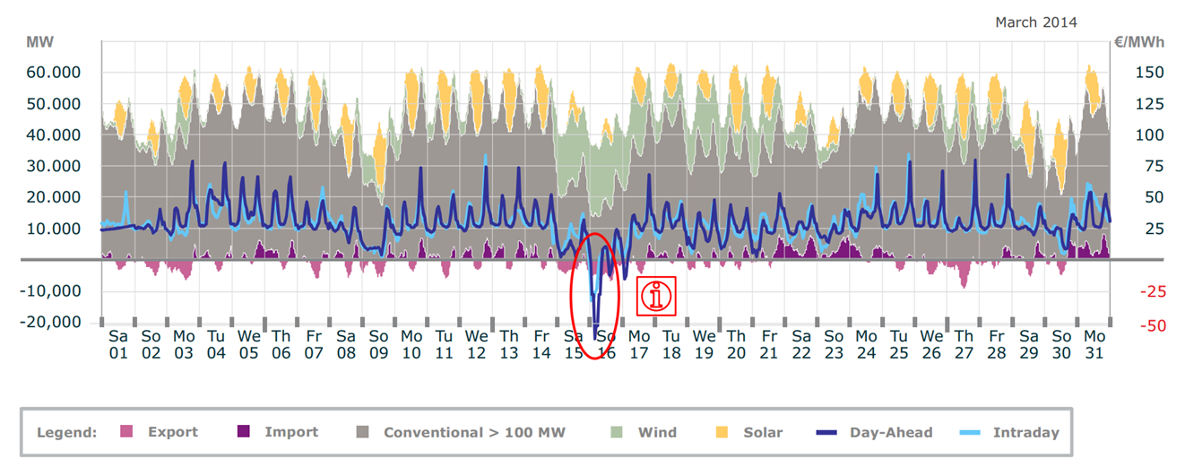
3
O caso europeu:
preços spot na Alemanha e geração por fonte
Fonte: Johannes Mayer, Fraunhofer ISE; Data: EPEX-SPOT / EEX

Slide 15
3
O caso europeu:
Espanha, balanço elétrico peninsular (Fev/14)

Slide 16
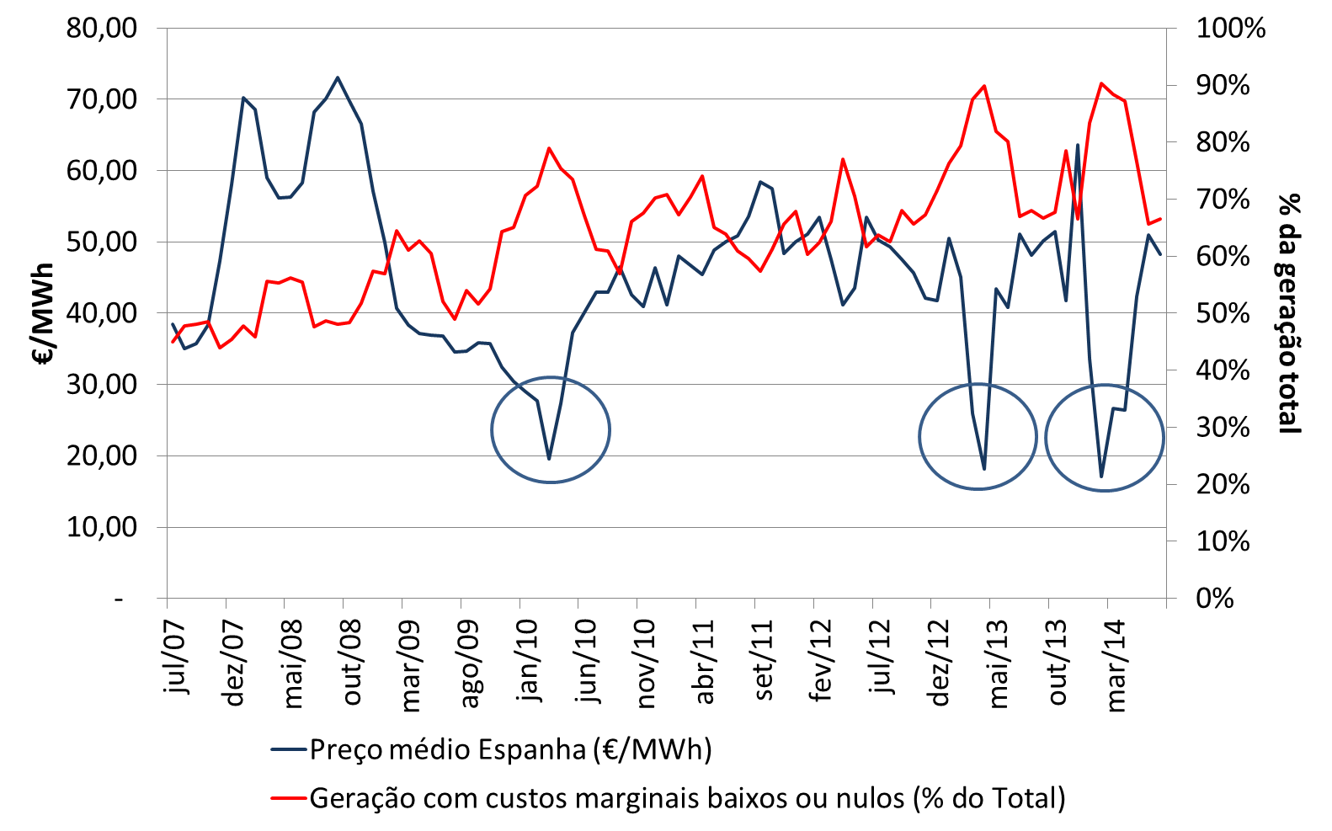
3
O caso europeu:
preços e geração com custos marginais nulos na Espanha

Slide 17
3
O caso europeu:
Espanha, trocas com Portugal e França

Slide 18

3
O caso europeu:
consequências do crescimento das renováveis
Aumento da participação de renováveis na geração reduz os preços, que deixam de ter relação com custos de produção:
  Não refletem custo das próprias renováveis;
  Não permitem mais remunerar custos fixos dos geradores tradicionais que:
    Operam por menor número de horas (o que aumenta o custo médio unitário);
    São remunerados a preços menores.

Slide 19

3
O caso europeu:
consequências do crescimento das renováveis
Perda dos sinais econômico do preço:
  Preços sinalizam erradamente para a desativação de plantas térmicas.
  Não há sinal econômico para novos investimentos (nem para térmicas, muito menos para renováveis).
  Sinais econômicos para exportações e importações não têm relação com custos (consumidor do país exportador pode estar pagando custo elevado quando exporta).

Slide 20

3
O caso europeu:
consequências do crescimento das renováveis
Consequência: necessidade de intervenções do regulador ou de mudanças no desenho do mercado para corrigir distorções nos sinais dos preços, criando mecanismos para (pelo menos):
  Proporcionar sinais econômicos corretos para investimentos e desinvestimentos;
  Garantir remuneração do capital e dos custos fixos dos geradores, evitando a desativação de centrais em detrimento da estabilidade do sistema.

Slide 21

4
Reforma dos mercados no
Reino Unido
Motivações da reforma:
Concluiu-se que regulação do setor elétrico britânico não era adequada para perseguir metas de reduções de emissões de gases do efeito estufa.
Mercado atual não dá sinais adequados para investimentos em nova capacidade térmica. (20% das plantas convencionais devem sair de operação nos próximos dez anos).
Renováveis deveriam competir com base em custos (incentivos antigos não o garantem).

Slide 22
4
Reforma dos mercados no
Reino Unido
Principais características da reforma:
Renováveis serão contratadas com base em contratos por diferença. Contratos com o poder público em que gerador recebe um preço fixo, recebendo ou pagando ao governo a diferença entre este preço e o preço spot.

Slide 23
4
Reforma dos mercados no
Reino Unido
Principais características da reforma:
Criação de um mercado por capacidade, destinado a remunerar custos fixos da geração controlável. Sinaliza para manutenção em operação das plantas térmicas mesmo com ociosidade crescente devido ao crescimento das renováveis.

Slide 24
4
Reforma dos mercados no
Reino Unido
Principais características da reforma:
Criação de um piso para o preço do carbono, crescente no tempo, de forma a dar previsibilidade a decisões de investimento.
Diagnóstico é que mercado de carbono não dá sinalização econômica correta.

Slide 25

4
Reforma dos mercados no
Reino Unido: Conclusões
Principais características da reforma:
Reino Unido reconheceu que com o crescimento de renováveis o desenho de mercado baseado no spot não emite sinais econômicos corretos.
No entanto, procura-se preservar a concorrência em um ambiente de maior interferência do estado: contratação centralizada e interferência no mercado de carbono convivem com mercado spot.

Slide 26


5
Brasil
Geração é dominada pela hidro, com custos marginais de produção nulos e oferta dependente do clima (e não dos preços).
Mercado de energia é de contratos financeiros (não há mercado do dia seguinte).
Contratos de longo prazo (1 mês a 30 anos).
Receitas dos geradores não estão vinculadas apenas à produção de energia: modelo comercial baseado em receitas fixas para uma indústria baseada em custos fixos.

Slide 27

5
Brasil
Despacho é uma otimização de custos, sem oferta de preços.
Competição na geração gira em torno de contratos financeiros de “garantia física”.
Geradores vendem garantia física e não energia.
Mercado de Curto Prazo (balancing market) é restrito à liquidação de diferenças: não se trata de um mercado mas de um mecanismo automático que concilia quantidades contratadas com energia medida.

Slide 28

5
Brasil
Competição ocorre sobretudo em leilões organizados pelo Estado em nome das distribuidoras (modelo de compra centralizada).
Preços de contratos obtidos nos Leilões de Energia Nova são pautados pelo custo médio dos empreendimentos.
Promoção da eficiência e da modicidade de preços depende da qualidade das regras dos leilões, dos contratos e das regras de comercialização.

Slide 29

5
Brasil: energia nova
Modelo brasileiro é benchmark internacional. Sobretudo porque consegue viabilizar o crescimento das renováveis com competição e a baixo custo.
Modelo foi desenhado para renováveis: contratos com receitas fixas.
Térmicas também tem receita fixa e repasse dos custos de combustíveis.

Slide 30

5
Brasil: energia existente
Não se conseguiu criar um mecanismo que garanta que os preços dos contratos tendam para o custo médio da energia existente.
Há um ambiente competitivo de contratação, mas ao contrário do que ocorre nos LEN, oferta não está pautada apenas pelo custo de produção:
  A dinâmica de oferta e demanda de lastro contratual é um fator importante;
  PLD esperado é um custo de oportunidade para a energia, influindo nos preços dos leilões.

Slide 31

5
Brasil: mercado livre
A contratação é desregulada, mas também aqui não há indução para que preços tendam aos custos de produção:
PLD é o custo de oportunidade, mas ele é volátil podendo descolar dos custos por longos períodos (tende a extremos e não ao custo médio).
Preço não dá sinal econômico a investimentos para suprir o mercado livre.
Energia incentivada é exceção, mas não se vê como este nicho poderia subsistir sem incentivo.

Slide 32

5
Brasil:
diagnóstico do desenho do mercado
Energia nova: plenamente funcional.
Energia existente: ambiente é competitivo mas formação de preço é problemática.
Mercado livre: preços não têm poder de sinalização para a oferta (expansão, saída de funcionamento) e não convergem para os custos.
Problemas apontam na direção do custo de oportunidade para os agentes, o PLD.

Slide 33

5
Brasil: PLD
As diferenças apuradas na CCEE, sobre as quais o PLD incide, podem ser:
Diferenças a nível da geração resultantes do despacho centralizado (secundária e GSF para as hídricas, exposições positivas e negativas para as térmicas).
Diferenças comerciais, isto é, decorrentes de decisões ou do comportamento dos agentes (decisões de consumo e estratégias de contratação).

Slide 34

5
Brasil:
PLD e o despacho centralizado
Não se percebe o racional em termos de sinalização econômica de valorar ao custo marginal transações que decorrem das decisões de despacho.
A volatilidade do PLD induz os geradores expostos a diferenças por decisões de despacho a tomarem decisões de alocação de garantia física. Também não se percebe qual o benefício para o sistema.

Slide 35

5
Brasil:
PLD e exposições comerciais
As exposições comerciais necessitam de sinal econômico pois estão associadas a:
  Decisões de consumidor e indução do consumo racional;
  Indução ao investimento;
Mas por que utilizar como referência o CMO, se ele tende a valores extremos e não ao custo médio?
O sinal econômico não é eficaz.

Slide 36
PLD anual no subsistema SE-CO
entre 2019 e 2023

Slide 37
5
Brasil:
comercialização diagnóstico
  Desenho do Mercado Brasileiro padece de custo de oportunidade que sinalize corretamente as decisões dos agentes.
  PLD deve ser repensado:
  descolado do CMO e mais aderente aos custos médios de produção;
  Incidente apenas sobre exposições comerciais.

Slide 38
Obrigado pela atenção!
Contato
robertobrandao@gmail.com
+55 (21) 3577-3953
Rua Hermenegildo de Barros, 23 - Glória
Rio de Janeiro, RJ - Brasil
CEP: 20241-040

Slide 39




Rio de Janeiro
Grupo de Pesquisa do Setor Elétrico

Slide 40


Gesel
Grupo de Pesquisa do Setor Elétrico
UFRJ
http://www.gesel.ie.ufrj.br/

